Slide 1
Heli Rinskoi
Käyttöliittymäsuunnittelukirjallisuus
Tufte: Envisioning Information
Fox: Game Interface Design
Schell: The Art of Game Design (A book of lenses)

Slide 2
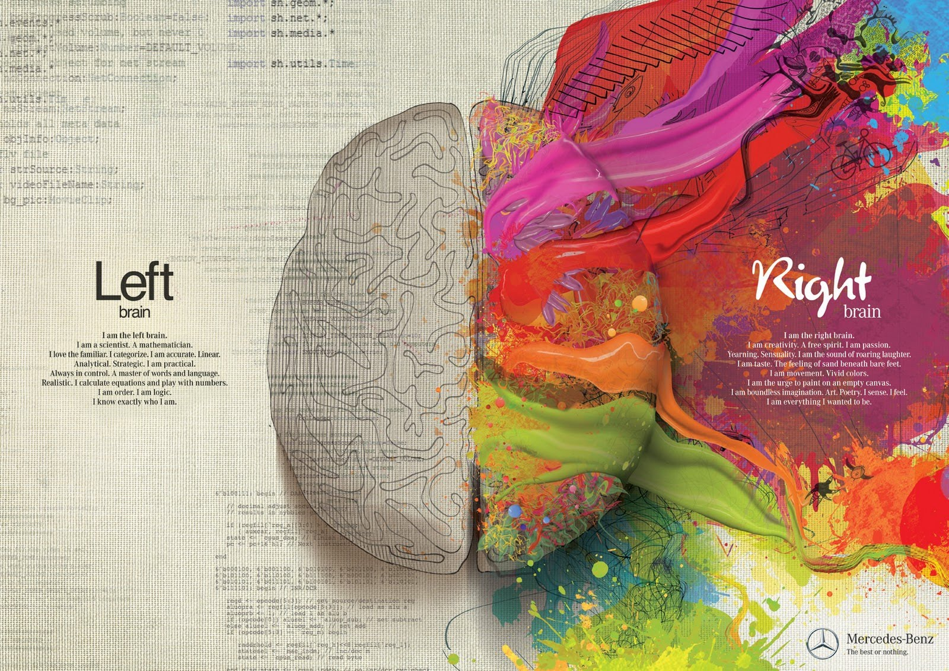
Notes:
Aivojen kyky sisäistää runsaasti monimutkaistakin tietoa nopaesti jos se esitetään helposti omaksuttavassa muodossa (johdanto)

Slide 3
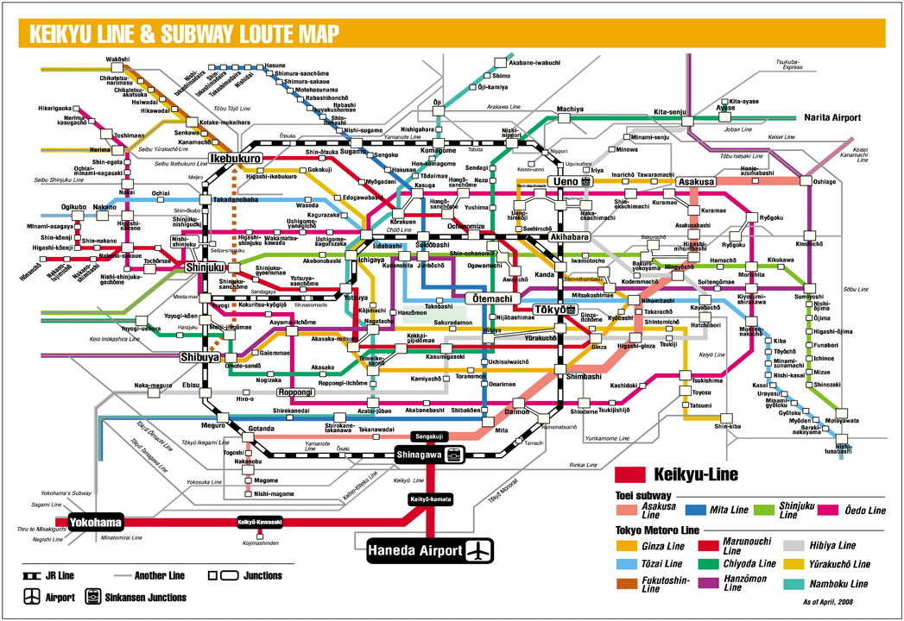
Notes:
Värit ja monimutkaiset kuviot

Slide 4
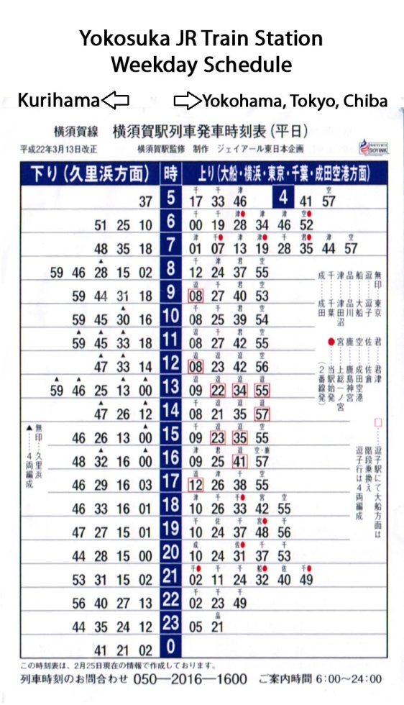
Notes:
Stem and leaf, erottelu, runsas informaatio pienessä tilassa (teoria)

Slide 5
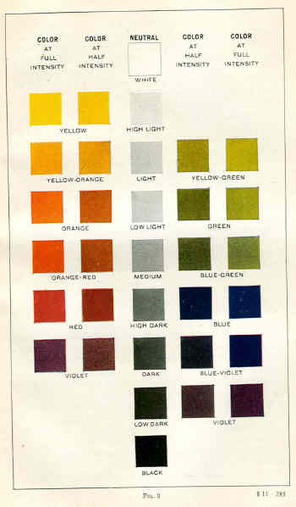
Notes:
Väristä, värikylläisyydestä, ihmisen kyvystä erottaa värejä (teoria)

Slide 6
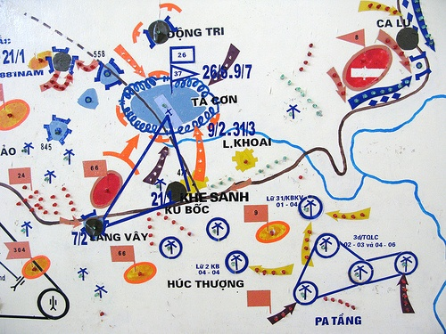
Notes:
Värien kyky auttaa TAI vaikeuttaa tiedon omaksumista

Slide 7
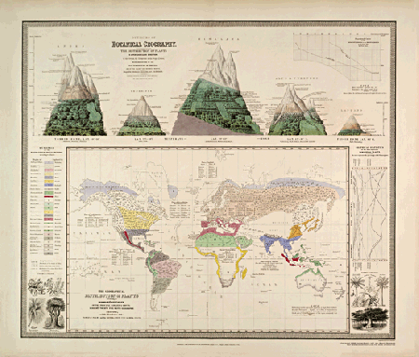
Notes:
Kohovärit, neutraali tausta, värien erotettavuus, olennaisen nosto

Slide 8
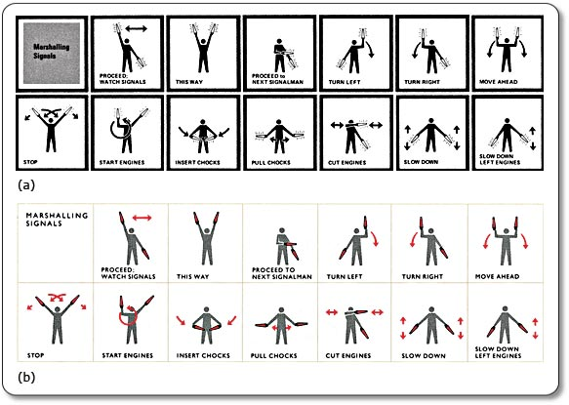
Notes:
1+1=3, erottelu ja tärkeät nostot

Slide 9

Notes:
Co-operation, yhteinen projekti, sama visio, teema, äänimaailma. Kenelle peli on suunniteltu? Mille alustalle? Rajoitukset? Erityispiirteet?

Slide 10
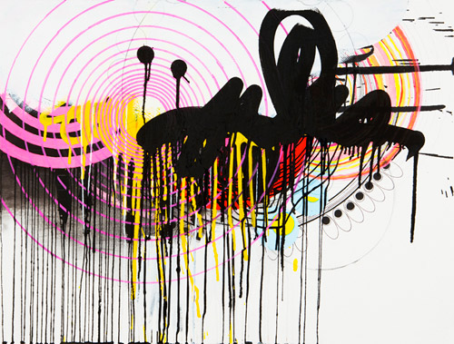
Notes:
Mockup, suunnittelun lähtökohdat (käytäntö)

Slide 11
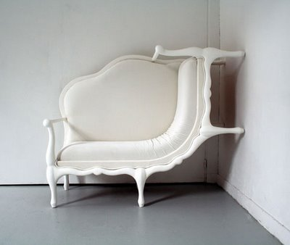
Notes:
Liian luovat ratkaisut voivat olla käyttökelvottomia (käytäntö). Vakiintuneille vaihtoehdoille on perusteita. Variointi? Uuden teknologian uudet mahdollisuudet? Vanhan peli-idean uudentaminen tekniikan suomalla lähestymistavalla?

Slide 12
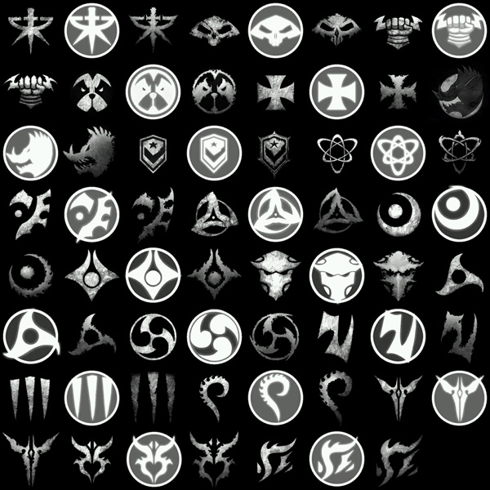
Notes:
Ikonit... (käytäntö)

Slide 13
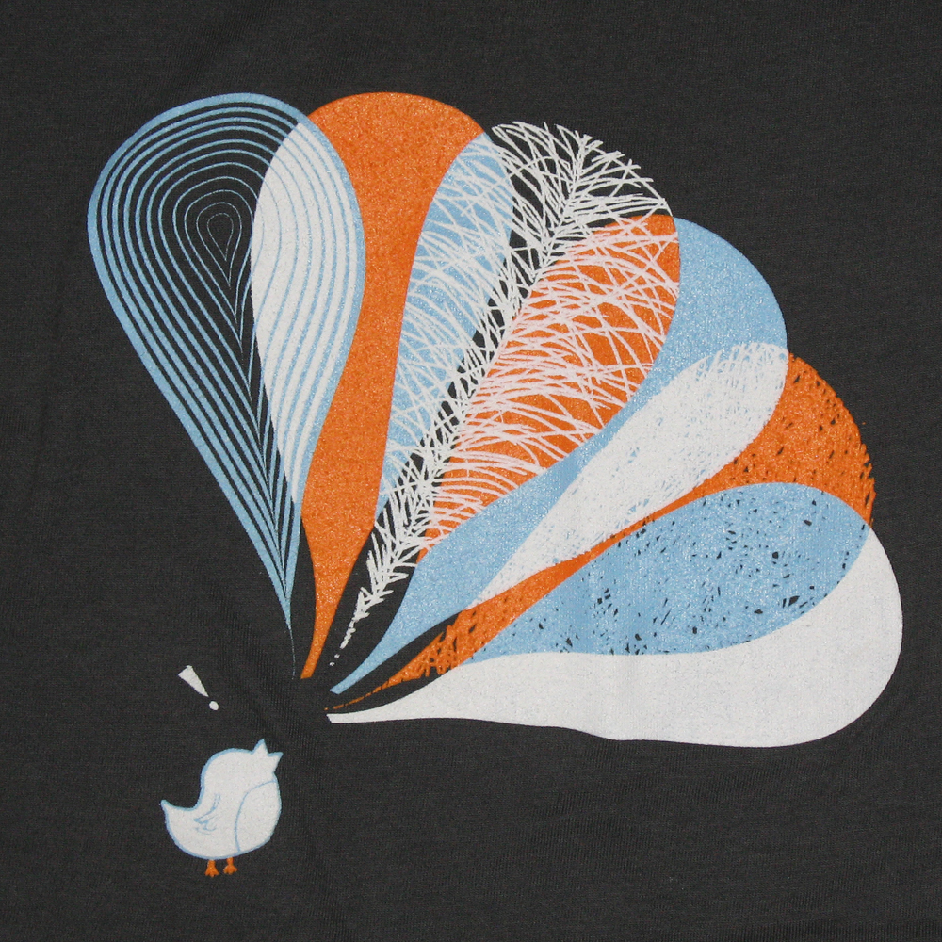
Notes:
Konflikti, paljon tietoa mutta vähäinen häiriö pelaajan ja maailman välille

Slide 14

Notes:
Interaktiosuunnitelmat -> valikkojen navigointipolut (vaihda kuva?)

Slide 15

Notes:
Pelikäyttöliittymän tehtävä on antaa kontrolli pelaajalle, tuottaa tyydytystä, pelaajan voitava projisoida itsensä peli(hahmoon).

Slide 16

Notes:
Pelaajan ohjaaminen, vaihtoehtojen limitointi ja vapauden säilyttäminen

Slide 17
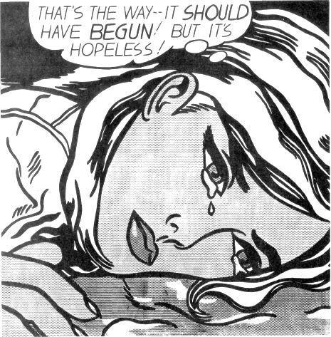
Notes:
Ohjaamisen jatkoa. Tavoitteet, NPC:t, musiikki

Slide 18
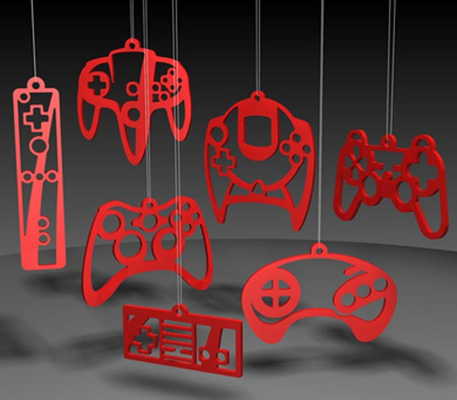
Notes:
Feedback, fyysinen interaktio (kuten 226, 230) (guitar hero, rockband, uudet menetelmät?)

Slide 19
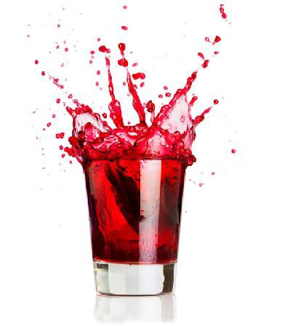
Notes:
Juice! S 233

Slide 20

Notes:
Pelimaailman muutokset, virtuaalinen interaktio, läpinäkyvyys 226-227

Slide 21
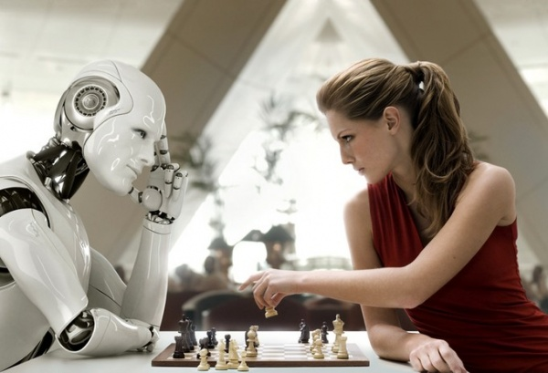
Notes:
Lopetus. Erottelu, tärkeät nostot -> värit, muodot, sommittelu. Johdattelu, -> audiovisuaaliset menetelmät. Vastaanottajan autuas ’tietämättömyys’ miten häntä johdatellaan. Interaktiivisessa käyttöliittymässä aina palaute, ja MEHU!

